Slide 1
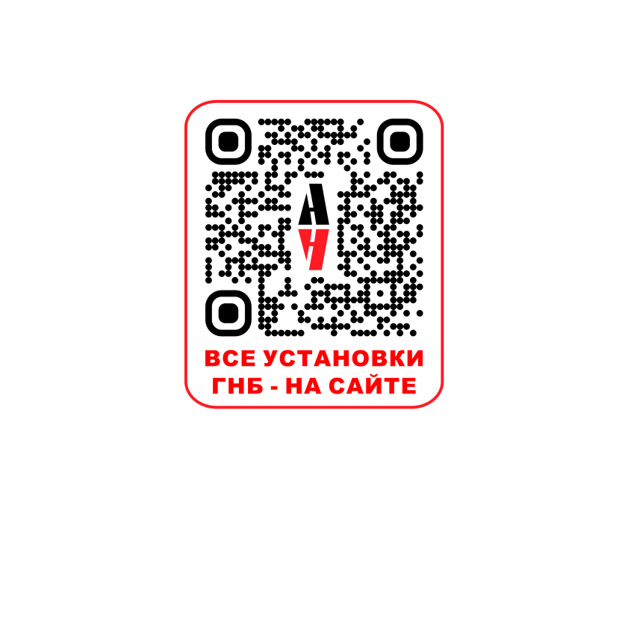
www.albrehta.net
ООО “АЛЬБРЕХТА”
ТЕХНОЛОГИЯ СКАЛЬНОГО БУРЕНИЯ
ТЕХНИКА И ТЕХНОЛОГИЯ ALL TERRAIN
ИНСТРУМЕНТ ДЛЯ СКАЛЬНОГО БУРЕНИЯ
Notes:
Представится,
ФИО, должность, компания.
Выразить благодарность за приглашение

Slide 2
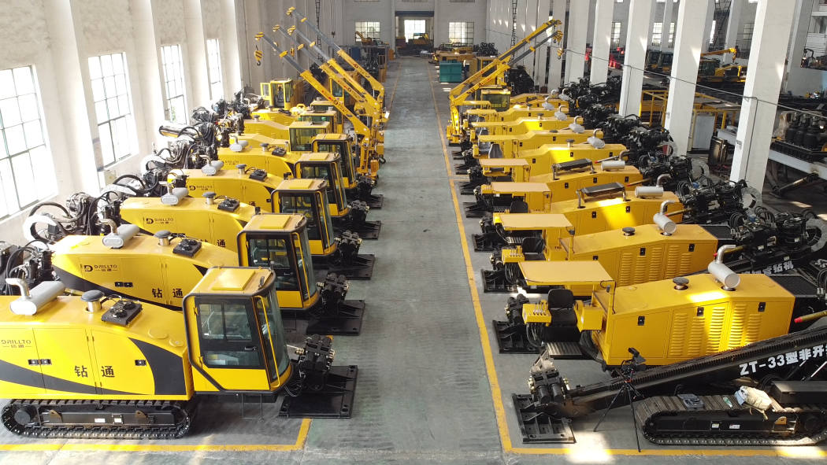
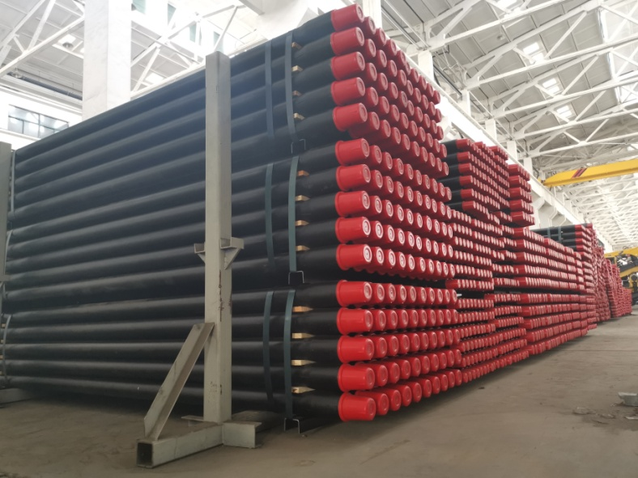
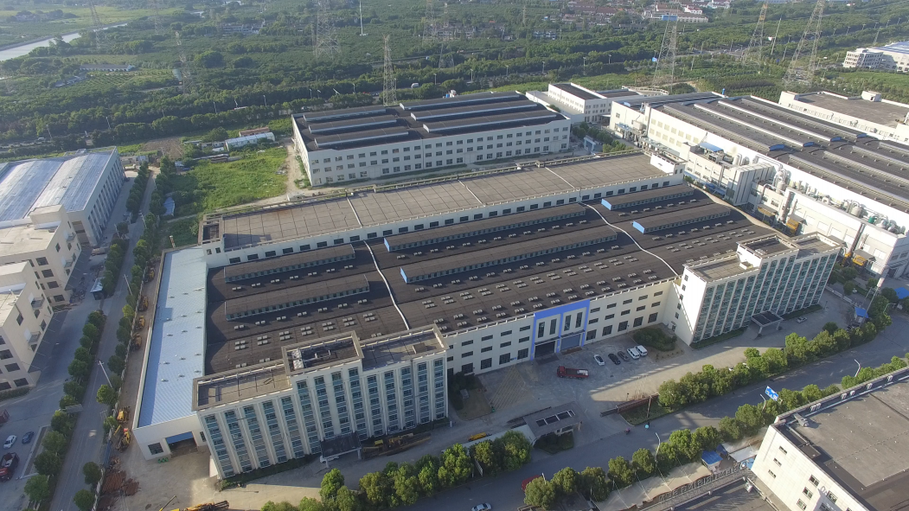
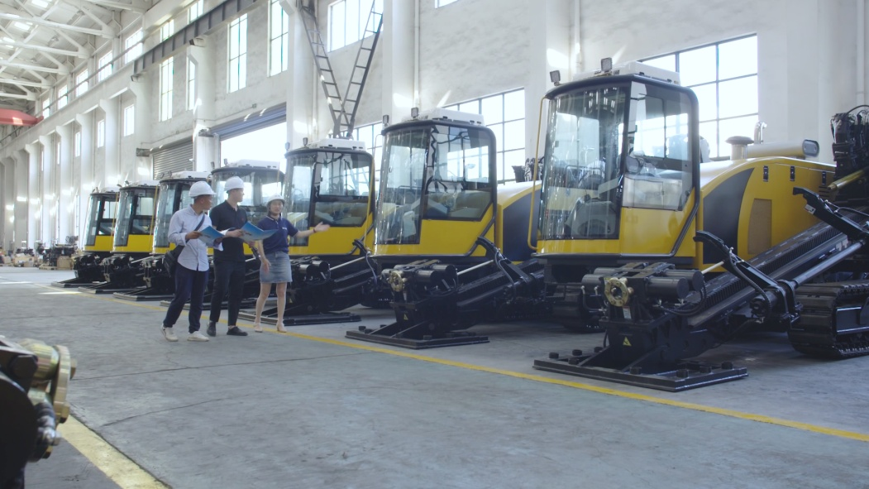
О КОМПАНИИ “ООО АЛЬБРЕХТА”
ОФИЦИАЛЬНЫЙ ДИЛЛЕР ЗАВОДА
УСТАНОВКИ ГНБ
ЦЕЛЬНОКОВАННЫЕ ШТАНГИ
ИНСТРУМЕНТ
Notes:
В 2-х словах о компании АЛЬБРЕХТА. Компания на рынке ГНБ более 20 лет, одна из первых завезла установку из Китая, начала развиваться не только как поставщик, но и как производитель инструмента и комплектующих. За прошедшие 20 лет были и взлеты и были падения. Что такое АЛЬБРЕХТА сегодня: 50 человек персонала, 2 производственных цеха с современным станочным оборудованием, 2-мя подразделениями,- в Луховицах и Люберцах, надежными партнерами в производственной и смежных отраслях, выпускающая буровой инструмент, смесительные узлы, а также поставляющая глинопорошок под собственным брендом на рынок ГНБ. Ну и конечно поставщик оборудования из Китая – машины ГНБ DRILLTO, системы локации Гималаи, Системы регенерации, расширители и многое другое.

Slide 3
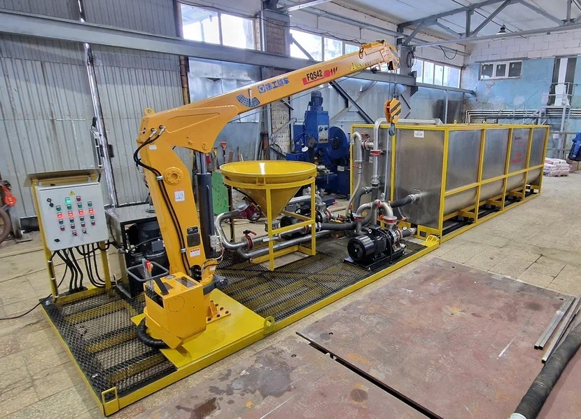
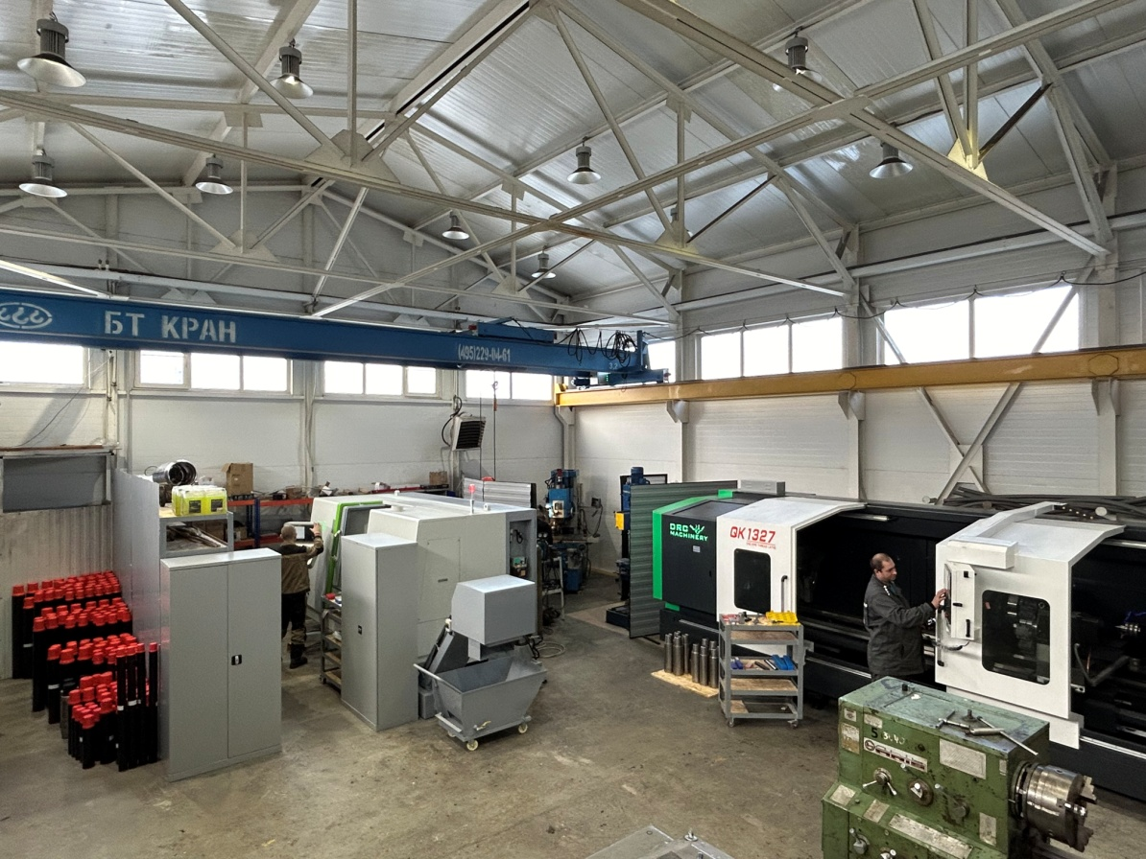
О КОМПАНИИ “ООО АЛЬБРЕХТА”
СОБСТВЕННОЕ ПРОИЗВОДСТВО
РАСШИРИТЕЛИ
НСУ (СМЕСИТЕЛЬНЫЕ УЗЛЫ)
ИНСТРУМЕНТ ДЛЯ ВСЕХ МАРОК УСТАНОВОК ГНБ

Slide 4
БУРЕНИЕ ТВЕРДЫХ ПОРОД
Технология All Terrain - универсальное бурение.
Отличительная особенность – бурение двойной
штангой:
внутренней - приводит в действие долото,
внешней - выполняет функцию защитного
кожуха.
Пилот в технологии All Terrain – механический
мотор (корпус с постоянным углом, внутренним
валом, подшипниками и уплотнениями, отсеком
для зонда локации).
Notes:
О чем сегодня я хотел поговорить. Свое выступление вряд ли я смогу назвать докладом, скорее это обзор того, что мы можем предложить рынку ГНБ в области бурения сложных пород. На сегодняшний день бурение горизонтально направленным методом стало повседневным и уже не является чем то особенным, чем можно удивить. Но, остаются районы, регионы и целые области на территории которых работы с применением технологии ГНБ остаются малодоступны, сложны, но в тоже время сильно востребованы. Речь идет о горизонтальном направленном бурении твердых пород. Существует несколько доступных методов бурения, но поговорим, с нашей точки зрения, о самом эффективном в этой отрасли – бурение двойными штангами.
Повторю информацию со слайда, бурение двойными штангами позволяет нам одновременно использовать 2 вращения – привод насадки разрушающей породу (шарошечного долота) и колонной штанг, управляющей направлением бурения, что с поступательным движением и позволяет производить проходку и построение пилотной скважины.

Slide 5
Классификация скальных грунтов
РАЗБУРИВАЕМЫЕ ПОРОДЫ
V категория, долота IADC 2.., 3.., 4..
Галечно-щебенистые грунты.
Алевролиты, Аргиллиты.
Конгломерат осадочных пород на песчано-глинистом или другом
пористом цементе.
Известняки, Мрамор, Доломиты мергелистые.
VI категория, долота IADC 4.., 5..
Известняки: плотные, доломитизированные, скарнированные.
Песчаники: полевошпатовые, кварцево-известняковые.
Сланцы: глинистые, кровельные и др.
Алевролиты с включением кварца .
Доломиты плотные, Опоки, Амфиболиты, Апатиты, Аргиллиты.
VII категория, долота IADC 5.., 6..
Крупно и среднезернистые, затронутые выветриванием граниты, сиениты, диориты, габбро и другие изверженные породы.
Конгломераты осадочных пород на кремнистом цементе.
Аргиллиты окремненные, кремнистые.
Окварцованные: полевошпатовые песчаники, известняки.
Фосфоритовая плита.
Песчаники кварцевые, Доломиты, Опоки.
Notes:
В какой категории грунтов без такой технологии горизонтальное направленное бурение уже будет крайне затруднительно – 5, 6, 7. Начиная с 5 категории возникают проблемы с применением альтернативных вариантов, водяных забойных двигателей и вибро-ударных механизмов. В неоднородных грунтах с их применением возникает сложность в управлении, избыточной промывке скважины, ослаблении стенок канала створа и иных мало контролируемых ситуациях в процессе выполнения работ. Думаю, для ознакомления многим будет интересна ссылка на сайт компании ГлавФундамент, где можно по регионам ознакомиться с грунтами, изучить и понять, с чем можно столкнуться при их бурении. Информацию с сайта можно скачивать в достойном качестве.
https://glavfundament.ru/fiz_licam/proect/karta_gruntov/

Slide 6
Классификация скальных грунтов
СЛОЖНОРАЗБУРИВАЕМЫЕ ПОРОДЫ
VIII категория, долота IADC 6.., 7..
Окремненные и окварцованные известняки и доломиты.
Фосфориты плотные, пластовые.
Среднезернистые альбитофиры и кератофиры. Базальты выветрелые.
Диабазы, Андезиты. Диориты, не затронутые выветриванием.
Лабрадориты, перидотиты.
Мелкозернистые, затронутые выветриванием, граниты, сиениты, габбро.
IX категория, долота IADC 7.., 8..
Базальты, не затронутые выветриванием. Известняки карстовые.
Кремнистые: песчаники, известняки. Доломиты кремнистые.
Фосфориты пластовые окремненные. Сланцы кремнистые. Трахиты.
Крупно и среднезернистые граниты, гранито-гнейсы, гранодиориты.
Сиениты. Габбронориты. Пегматиты. Березиты.
X категория, долота IADC 8..
Песчаники кварцевые сливные. Джеспилиты, Липариты.
Кварциты неравномерно-зернистые. Кварцевые: альбитофиры и
кератофиры. Роговики с вкрапленностью сульфидов.
Мелкозернистые: граниты, гранито-гнейсы, гранодиорит. Микрограниты.
Пегматиты плотные, сильно кварцевые.
Скарны мелкозернистые: гранатовые, датолито-гранатовые.
Notes:
В 8, 9 и 10 категориях бурение остается сложным и с применением технологии бурения двойными штангами. Для выполнения работ в таких породах требуется особый инструмент, который я далее отмечу.
Данные породы встречаются в бурении менее часто, но в сфере расширения освоения и заселения все новых территорий в России, вопрос их бурения появляется все чаще. Это Сахалин, Карелия, Байкальский регион, Урал, Кавказ и многие другие.

Slide 7
Классификация скальных грунтов
ТРУДНОРАЗБУРИВАЕМЫЕ ПОРОДЫ
ХI категория
Альбитофиры тонкозернистые, ороговикованные.
Джеспилиты, не затронутые выветриванием.
Сланцы яшмовидные кремнистые. Кварциты.
Роговики железистые очень твердые. Кварц плотный.
Корундовые породы.
Джеспилиты гематит-мартитовые и гематит-магнетитовые.
XII категория
Совершенно не затронутые выветриванием монолитно-сливные:
джеспилиты,кремень, яшмы, роговики, кварциты, эгириновые и
корундовые породы.

Slide 8
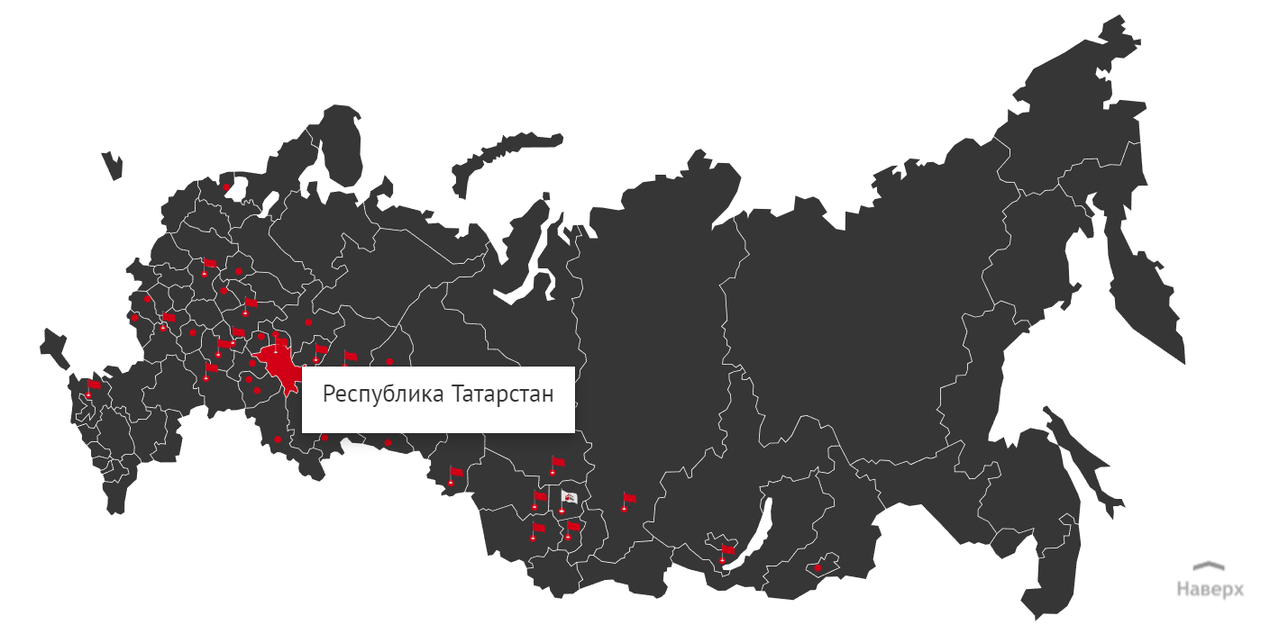
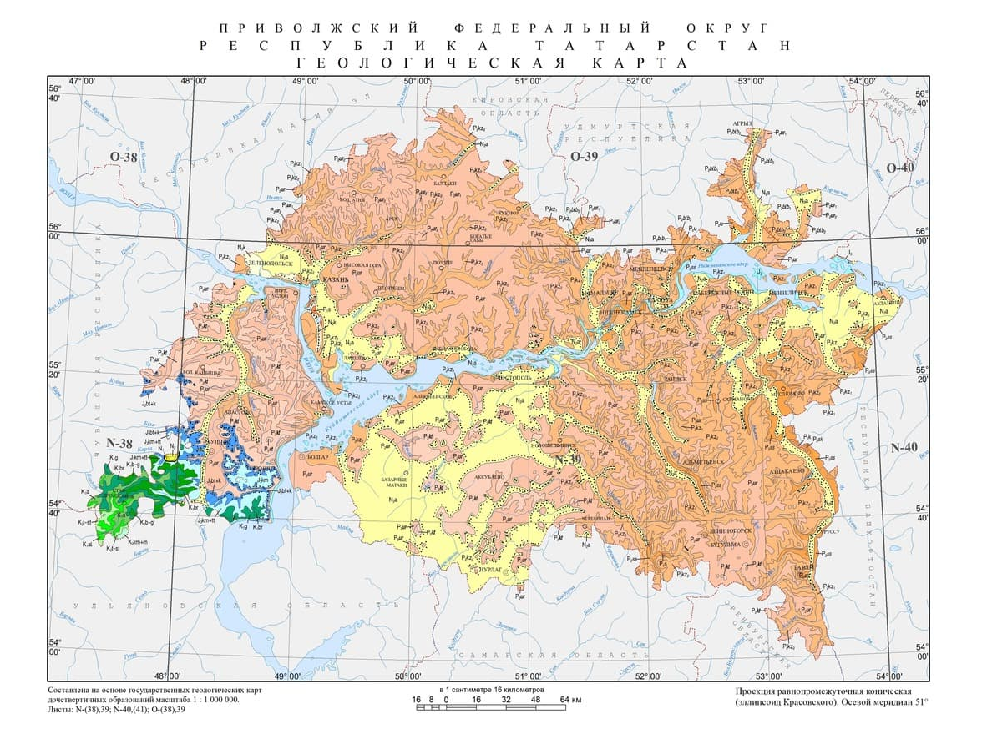
ИНФОРМАЦИЯ О ГРУНТАХ ПО РЕГИОНАМ
г.Казань
Информация с сайта
glavfundament.ru
Раздел «Физическим лицам» – «Проектирование» – «Карта грунтов»
Notes:
Как пример отмечу информацию с сайта о грунтах нашего с вами места нахождения… https://glavfundament.ru/fiz_licam/proect/karta_gruntov/

Slide 9
ПИЛОТНОЕ БУРЕНИЕ
Шарошечное долото
Отсек зонда локационной системы
Направляющая труба (Механический мотор)
Назначение – изменение и контроль направления пилотного бурения.
Состоит:
Основной корпус с установленным углом изгиба,
Роторная часть с креплением под шарошку,
Отсек для передатчика системы локации,
Подшипниковый узел,
Сальниковый узел.
Notes:
Вернемся к бурению двойными штангами. Перед тем как говорить о самих машинах надо выделить 3 основные инструмента, без которых такие работы вести не получится: мотобур, штанги и расширители.
Мотобур, он же Гога, онже Гоша и т.д. В Компании Дриллто данный инструмент назвали направляющая труба с корпусом трансмиттера. Состоит из внешнего корпуса, внутреннего вала, подшипников, сальников и корпуса для передатчика (отсека для зонда локационной системы), а также поворотной муфты для шарошечного долота. Само долото является отдельным съемным инструментом. Внешний корпус имеет искривление примерно в центральной части, угол отклонения от оси составляет 2 градуса (3,5 %).
Добавить эскиз мотобура…

Slide 10
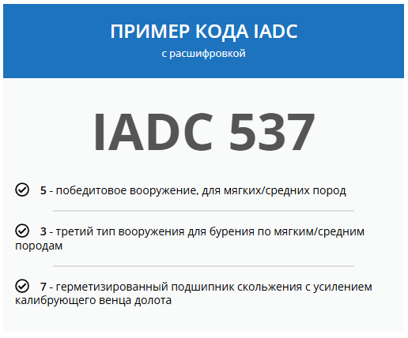
КЛАССИФИКАЦИЯ ШАРОШЕЧНЫХ ДОЛОТ ПО КОДУ IADC
IADC – International Association of Drilling Contractors
Международная ассоциация буровых подрядчиков
Классификация основывается на четырехсимвольном коде, отражающем конструкцию долота и тип горных пород, для бурения которых оно предназначено.
Первые три символа цифровые (серия – тип – опора),
четвертый – буквенный (калибрующая поверхность), дополнительная характеристика.
https://dolota.by/

Slide 11
КЛАССИФИКАЦИЯ ШАРОШЕЧНЫХ ДОЛОТ ПО КОДУ IADC
https://dolota.by/

Slide 12
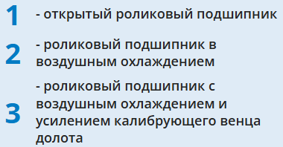
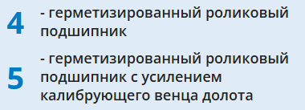
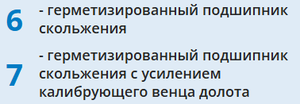
КЛАССИФИКАЦИЯ ШАРОШЕЧНЫХ ДОЛОТ ПО КОДУ IADC
https://dolota.by/

Slide 13
КЛАССИФИКАЦИЯ ШАРОШЕЧНЫХ ДОЛОТ ПО КОДУ IADC
ДОПОЛНИТЕЛЬНЫЕ ХАРАКТЕРИСТИКИ ДОЛОТА
https://dolota.by/

Slide 14
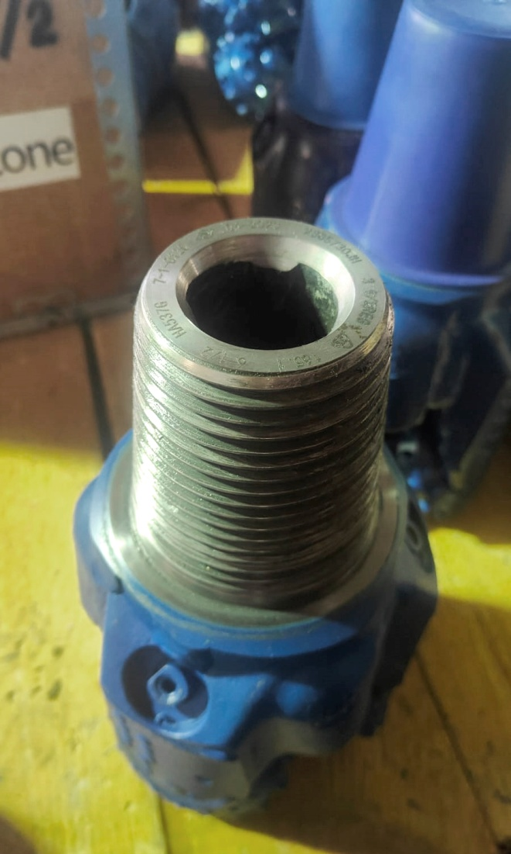
КЛАССИФИКАЦИЯ ШАРОШЕЧНЫХ ДОЛОТ ПО КОДУ IADC
РАСШИФРОВКА МАРКИРОВКИ
Н - долото для направленного или горизонтального бурения
А - долота для бурения с продувкой воздухом
5 - твердосплавные вставки на калибрующих поверхностях шарошек для
мягких/средних абразивных пород
3 – предназначено для средней твердости разбуриваемой породы
7 – герметизированный роликовый подшипник с усилением калибрующего
венца долота
G – дополнительное усиление калибрующего венца
ОПИСАНИЕ ПРОИЗВОДИТЕЛЯ
Долото шарошечное имеет твердосплавное вооружение и предназначено
для бурения средних абразивных пород и имеет боковую промывку.
Маслонаполненная опора долота расположена (состоит) на одном
подшипнике радиального скольжения, остальные — подшипники с
телами качения. С герметизацией маслонаполненной опоры.
HA537G

Slide 15
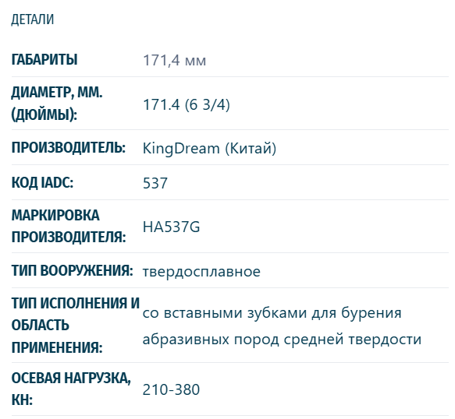
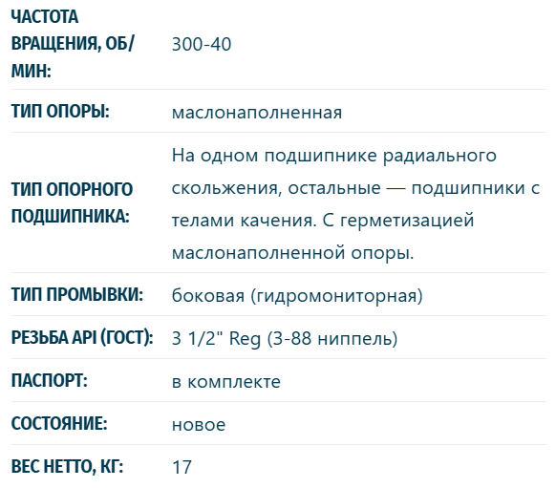
КЛАССИФИКАЦИЯ ШАРОШЕЧНЫХ ДОЛОТ ПО КОДУ IADC
HA537G

Slide 16
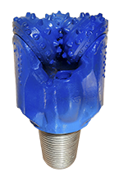
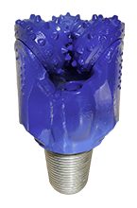
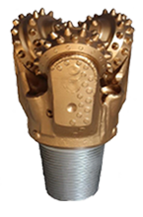
КЛАССИФИКАЦИЯ ШАРОШЕК ПО ГРУНТАМ
IDAC 437
IDAC 537
IDAC 637
IDAC 737
IDAC 837
Эффективны:
Известняки
Сланцы
Андезиты
Песчаники
Частота вращения
60-180об/мин
Эффективны:
Известняки
Сланцы
Андезиты
Агрилиты
Мраморы
Граниты
Частота вращения
60-180об/мин
Эффективны:
Твердые сланцы
Сланцевые известняки
Доломиты
Базальты
Диабазы
Скарны
Частота вращения
40-75об/мин
Эффективны:
Габбро
Кварциты
Периты
Сиениты
Частота вращения
35-60об/мин
Эффективны:
Базальты
Кварциты
Амфиболиты
Кремнеземы
Частота вращения
35-60об/мин
Notes:
На экране информация по рекомендациям производителей инструмента и его применению при бурении пород различной категории. Здесь отмечены долота с твердосплавными элементами, именно те, которые необходимо применять при бурении в местах, где оно максимально целесообразно. Фрезерованные долота применять мало целесообразно, для твердых пород они неэффективны, очень быстро разрушаются, а там где они работают – скорее всего можно будет использовать обычное бурение со специальными лопатками, головками или насадками. Важным отмечу, что производители акцентируют параметры скорости вращения, именно в этом режиме долото наименее подвержено риску выхода из строя, быстрому износу и максимально эффективно разрушает породу. Самыми распространенными являются шарошечные долота с маркировкой 537 и 637.

Slide 17
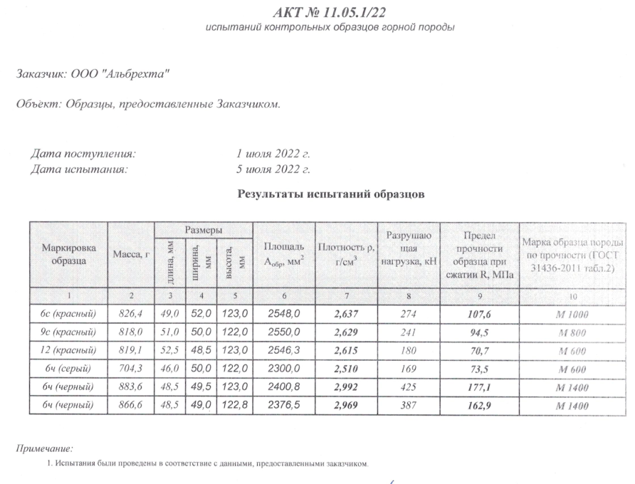
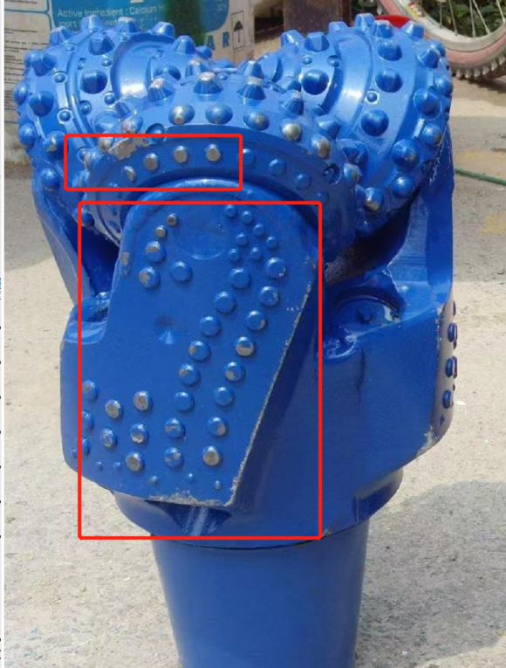
ПОДБОР ШАРОШЕЧНОГО ИНСТРУМЕНТА
ЗАБОР ОБРАЗЦОВ
ИССЛЕДОВАНИЕ
ЗАПРОС ПРОИЗВОДИТЕЛЯМ
ПОДБОР ШАРОШЕК
ПРОИЗВОДСТВО ИНСТРУМЕНТА
Рекомендуемое шарошечное долото
Образец породы | IDAC | Скорость вращения | Скорость бурового раствора
6с (красный) | HJ637G | 50-100 | 0.8-1.2
9с (красный) | HJ637G | 50-100 | 0.8-1.2
12 (красный) | HJ637G | 60-120 | 0.8-1.2
6ч (серый) | HJ637G | 60-120 | 0.8-1.2
6ч (черный) | MD637 | 50-70 | 0.8-1.2
6ч (черный) | MD637 | 50-80 | 0.8-1.2
HJ637G
Notes:
Правильно подобрать инструмент можно только с участием производителя и наличием лабораторных изысканий породы с объекта. Последовательность мероприятий: Забор и подготовка образцов породы, исследование, на основании результатов лабораторных исследований получение рекомендаций производителей, подбор шарошек и их производство или получение со склада производителя (продавца).
Такой инструмент на объекте будет максимально эффективен, применение другого позволит выполнять работы, но ресурсов будет потрачено больше. Здесь приведен пример исследований, которые заказывала наша компания и рекомендации производителя инструмента.

Slide 18
ВИДЫ ДВОЙНЫХ ШТАНГ
Штанга в штанге
Блок-штанга
Каждая из штанг является полноценной буровой
штангой с резьбовым соединением. Штанги
монтируются одна в другую. Есть возможность работы
только внешней штангой.
Состоит из внешней штанги и внутреннего сердечника
зафиксированными между собой скользящими муфтами и
стопорным кольцом.
Notes:
Двойные штанги. Компанией Дриллто машины серии АТ комплектуются 2 видами штанг – Блок-штангой и обычными штангами размещенными одна в другой. Последние являются легко разборными, но имеют определенный недостаток применения – более долгое соединение/разъединение штанг. Преимуществом является возможность использования внешней штанги отдельно для обычного ГНБ бурения. Особенностью штанг является высокая точность изготовления по длине, отклонение не более 0,5 мм. Блок-штанга, как описано на слайде, состоит из внешней штанги с элементами фиксации для внутреннего насыщения и внутреннего сердечника – подобие штанги но не с резьбой, а с наконечниками с шестигранными муфтой сзади и шпинделя спереди. Сердечник и внешняя штанга в точке соприкосновения и фиксации защищены вкладышем и стопорами, являются цельной единицей, ремонтопригодны. Преимуществом является более легкий монтаж/демонтаж и скорость соединения буровой колонны. Недостатком можно считать их узкая область применения – построение пилотной скважины. Для расширения необходимо применять обычную штангу с аналогичной резьбой.

Slide 19
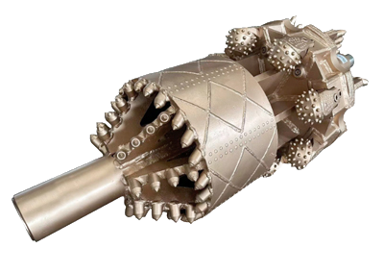
Шарошечные расширители
Зубья из твердого сплава
Шарошка
⌀ расширителя | Количество и ⌀ шарошек
250мм | 4 шарошки 6 1/2”
350мм | 4 шарошки 8 1/2”
450мм | 4 шарошки 9 7/8”
550мм | 4 шарошки 12 1/4”
650мм | 5 шарошек 12 1/4”
750мм | 5 шарошек 13 5/8”
850мм | 6 шарошек 13 5/8”
950мм | 7 шарошек 13 5/8”
1050мм | 8 шарошек 13 5/8”
1150мм | 9 шарошек 13 5/8”
1250мм | 10 шарошек 13 5/8”
Сменные форсунки
Направляющая обечайка
(стабилизатор)
Notes:
И завершающие комплектующие для возможности построения скважины инструменты для бурения твердых пород - расширители. Не будем вдаваться в особенности конструкций каждого производителя, отмечу обязательные элементы расширителей и наиболее эффективно зарекомендовавшие себя шарошки в части размеров по отношению к диаметрам самого инструмента. Любой расширитель – это в первую очередь вал, на который смонтирован корпус со сменными форсунками для подачи бурового раствора, передняя направляющая обечайка для стабилизации расширителя в канале по диаметру предыдущей проходки с защитой из твердосплавных резцов, и конечно шарошек. Наиболее эффективным в размерном ряде расширителей считается шаг в 100 мм по диаметру, при этом с увеличение диаметра не только меняется количество шарошек, но и сам диаметр шарошек также увеличивается. Правильно за каждым расширителем устанавливать калибратор по диаметру новой скважины. Его конструкция должна иметь каналы для отвода разбуренной породы. По этой причине расширители выпускаются на проходных валах. Ну и еще важным надо отметить, что вал расширителя начиная с 4-5 в последовательности линейки должен быть с резьбой на размер выше от резьбы штанги, монтируются через переводники. Это снижает риски обрыва инструмента и облегчает его демонтаж после проходки.

Slide 20
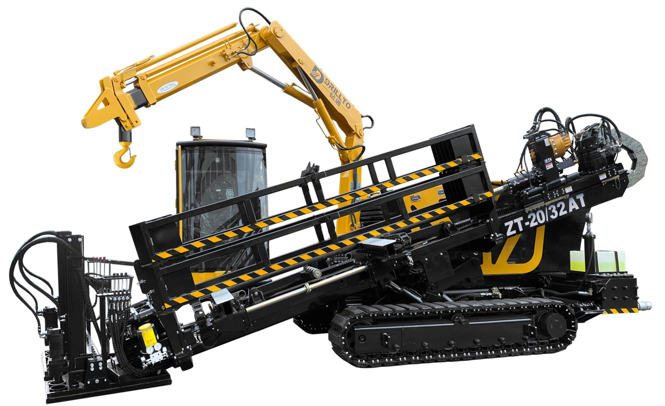
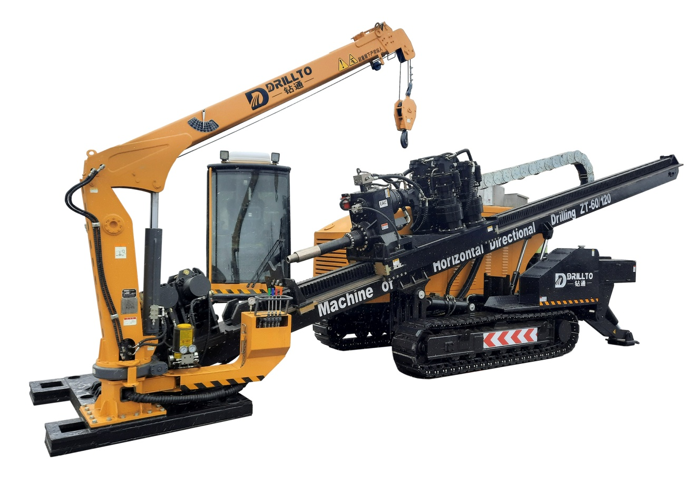
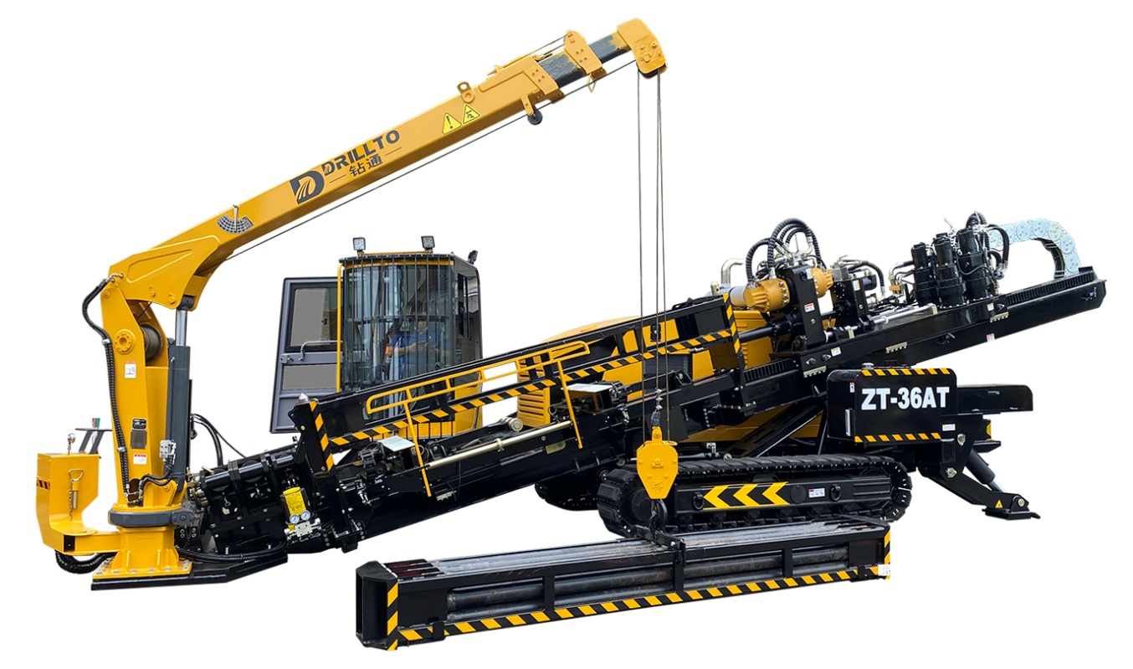
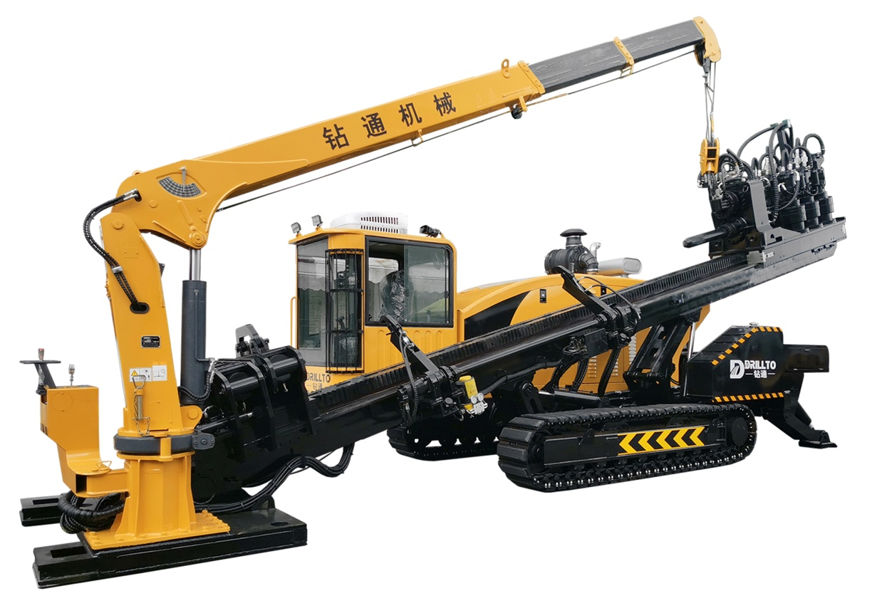
Установки DRILLTO для бурения двойной штангой
DRILLTO ZT 60/120AT
DRILLTO ZT 20/32AT
⌀
400мм
700мм
1000мм
1400мм
DRILLTO ZT 36/72AT
DRILLTO ZT 80/160AT
Notes:
Линейка машин от компании Дриллто для ГНБ бурения двойными штангами. На сегодняшний день на российский рынок поставляются 4 модели машин. Это не исключает индивидуального подхода к потребностям клиентов, это обозначено целесообразностью применения единицы техники как самостоятельного комплекса. Модельный ряд начинается с ZT-21/32АТ,- предназначенной для работ в диапазоне расширения до 40 мм, в основном это построение пилотных скважин для последующего расширения другим оборудование, построение линий связи и иных мелких переходов с длиной бурения в среднем 200-300 метров. Следующий комплекс – ZT-36/72AT, машина для применения в городских условиях, универсальная, на ней реализовано бурение обычными штангами, размещенными одна в другую. Машина ZT-60/120AT – магистральная машина с возможностью построения скважины до 1000 мм и длиной бурения 600-800 метров. Самой мощной установкой в классе остается ZT-80/160AТ, работает с инструментов диаметром до 1600 мм, способна бурить на расстояние до 1000 м.

Slide 21
DRILLTO ZT 20/32AT
Характеристики
Тяговое усилие – 20/32т
Двигатель – Cummins 133кВт
Крутящий момент – 6000/2000Нм
Скорость вращения – 300/300Об/мин
Бентонитовый насос – 360л/мин
Штанг в кассете – 16шт
Угол входа – 14-22°
Вес 12 000кг
Габариты 6600х2250х2380мм
Буровые штанги – 42/76х3000мм
Установка применяется для пилотного бурения скальных пород,
а также для скальных проколов расширением диаметром до 400мм
Notes:
На всех машинах установлены дизельные двигатели Cummins, применяется гидравлическая система с закрытым контуром на вращении, насосы аксиально-поршневые производства Danfoss. На всех машинах реализованы функции плавной регулировки скорости вращения бенонитового насоса от 0 до максимума, есть функция промывки (включение 100% мощности отдельной клавишей), установлен кран блокировки подачи бурового раствора при закрытии передних тисков со сбросом давления с бурового канала.

Slide 22
DRILLTO ZT 36/72AT
Характеристики
Тяговое усилие – 36/72т
Двигатель – Cummins 179кВт
Крутящий момент – 15000/2700Нм
Скорость вращения – 190/195Об/мин
Бентонитовый насос – 650л/мин
Штанг в кассете – 18шт
Угол входа – 3-18°
Вес 17 750кг
Габариты 9950х2300х2550мм
Буровые штанги – 50/89х3000мм
Установка применяется для скальных
проколов расширением диаметром до 700мм
Notes:
На малых машинах применяются парные кассеты для штанг, которые позволяют догружать или разгружать штанги в процессе работы без остановок. Кран манипулятор может монтировать полную кассету.
На всех машинах Дриллто поворотная кабина, защищенное лобовое стекло со стеклоочистителем и омывателем. На данной модели установлено 2 каретки, каждая в отдельности для своей штанги. Из-за применения внешних штанг с резьбой NC31 с проходным каналом более 50 мм машиной, а также моментов вращения на шпинделе 15000 Нм можно применять расширитель типа кодиак, ватервинг, барель до 1000 мм. Машина может поставляться с рамой под работу штангами 2 типов – 3 и 4, 57 м.

Slide 23
DRILLTO ZT 60/120AT
Характеристики
Тяговое усилие – 60/120т
Двигатель – Cummins 264кВт
Крутящий момент – 22000/4500Нм
Скорость вращения – 100/150Об/мин
Бентонитовый насос – 760л/мин
Угол входа – 12-20°
Вес 24 500кг
Габариты 11800х2280х2550мм
Буровые штанги – 60/102х4000мм
Установка применяется для скальных
проколов расширением диаметром до 1000мм
Notes:
Машины следующего типа размера могут поставляться с механизмом карусельной подачи штанг и без него, оба варианта поставляются с краном-манипулятором. На всех машинах 2 скорости вращения, тяги. Комфортабельное место оператора, хороший обзор, полная информативность, не сложное управление. При работе обычными расширителями можно строить каналы до 1200 мм.

Slide 24
DRILLTO ZT 80/160AT
Характеристики
Тяговое усилие – 80/160т
Двигатель – Cummins 373кВт
Крутящий момент – 31000/6000Нм
Скорость вращения – 118/150Об/мин
Бентонитовый насос – 1000л/мин
Угол входа – 12-18°
Вес 27 000кг
Габариты 12300х2500х2550мм
Буровые штанги – 60/114х4500мм
Установка применяется для скальных
проколов расширением диаметром до 1400мм
Notes:
И крайний представитель серии AT – установка с тяговым усилием 80 тонн с увеличением до 160 тонн. Все машины серии АТ работают в России. Опыт эксплуатации машин Дриллто серии АТ более 10 лет. Обновленные серии работают с 2018 года.

Slide 25
БУРЕНИЕ СКАЛЬНЫМИ УСТАНОВКАМИ DRILLTO
БУРЕНИЕ В ЩЕЛКОВО
БУРЕНИЕ ПОД
РЕКОЙ БЕЛАЯ
Замена трубопровода
Длина 130м
Труба ПНД 1100мм
Установка ZT 36/72AT
Бентонит Альбрехта MV
Длина 250метров
Труба ПНД 160мм
Установка ZT 36/72AT
Бентонит Альбрехта MV
БУРЕНИЕ ПОД
РЕКОЙ САРС
БУРЕНИЕ ПОД
РЕКОЙ ЕНИСЕЙ
Длина 408м
перепад высоты 67м
Труба сталь 377мм
Установка ZT36/72AT
Бентонит Альбрехта MV
Длина 650м
Труба ПНД 180мм
Установка ZT 50/110AT
Бентонит Альбрехта MV
Notes:
На форумах часто публикуется информация об объектах, которые выполняют специалисты тем или иным оборудованием. Здесь приведены несколько из них, о которых вы могли слышать или прочесть. Информации по работе машины ZT-80/160AT у нас пока еше нет, первые работы только планируют начать в ближайшее время. Самыми популярными машинами остаются ZT-36/72 AТ, они более мобильны и универсальны, именно с них началась модернизация линейки и поэтому по ним больше всего информации по выполненным работам.

Slide 26
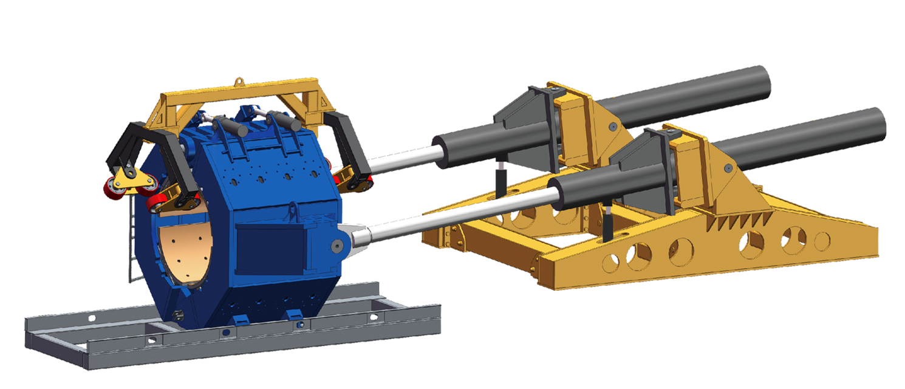
DRILLTO ZT TG-500
Характеристики
Тяговое усилие – 500т
Макс. усилие протяжки – 280т
Двигатель – Cummins 264кВт
Скорость движения – 2-3м/мин
Ход на толкание/тягу 3500мм
Мин. диаметр трубы 916мм
Макс. диаметр трубы 1216мм
Рабочий угол – 0-15°
Вес 45т
500тонн
ТОЛКАТЕЛЬ
ГИДРАВКИКА DANFOSS
БОЛЬШАЯ УДОБНАЯ КАБИНА
ШИРОКИЙ ДИАПАЗОН ЗАХВАТА ТИСКАМИ
УДОБНАЯ ТРАНСПОРТИРОВКА КОМПЛЕКСА
Установка применяется для скальных проколов расширением диаметром до 1400мм
Notes:
Все, кто работают с большими диаметрами и большими длинами знают и понимают риски остановки трубы в канале в момент непосредственной затяжки. Помочь многотонному по мощности комплексу простыми подручными средствами становится просто не возможно. Для решения таких задач производится такое оборудование, как ТОЛКАТЕЛЬ. По своей сути это домкратное оборудование, требующее качественного крепления к грунту и за счет прочного обхвата трубы позволяет перемещать (толкать) ее в канал. Одна из установок Толкатель DRILLTO ZT TG-500. Установка имеет раздельную конструкцию с полным гидравлическим приводом. Основные части: энергостанция, модуль управления, пастель толкателя и оголовок (захват) для захвата трубы. Захват посредством гидроцилиндров зажимают трубу; пастель с цилиндрами является основным рабочим органом, энерностанция по своей сути является гидравлической станцией, обеспечивающей необходимой энергией весь комплекс и электрогидравлическое пропорциональное управление, обеспечивающее точность и плавность работы всего комплекса. Все основные гидравлические и электрические компоненты производства Sauer-Danfoss.

Slide 27
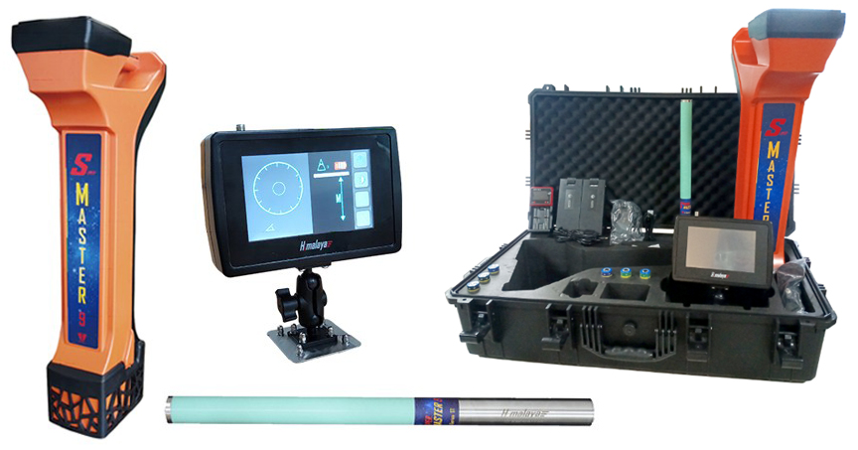
ЛОКАЦИОННАЯ СИСТЕМА Himalaya S9
Общие характеристики
Частоты | 18 частот (0,3 – 41) кГц
Зонды | 38см / 48см / 68см
Режимы | 3 режима работы
Телеметрия | 5 радиоканалов
Батарея | 12.6в до10часов
Вес | 3.7кг
Защита | IP65 (-10℃~55℃)
ЛУЧШИЙ ИНСТРУМЕНТ ДЛЯ БОРЬБЫ СО СЛОЖНЫМИ ПОМЕХАМИ!
Notes:
Локационная система Гималаи S9. Это новый продукт на рынке России, в Китае он достаточно известен и популярен. В 2023 году мы его представили на выставке. В системе предусмотрено 3 режима работы: слабой, стандартной и высокой мощности. Корпус выполнен в продолговатой форме, вытянутой вертикально, меню подобно системам DCI, внешней формой система схожа с Radiodetection и AM. Меню интуитивно понятное и соответствует сформировавшимся ожиданиям, информация выводится в полном объеме и доступной форме.

Slide 28
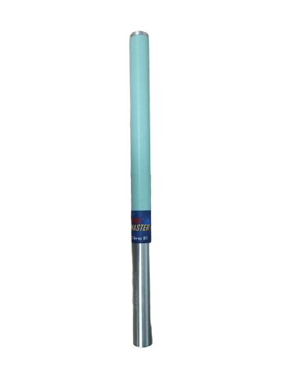
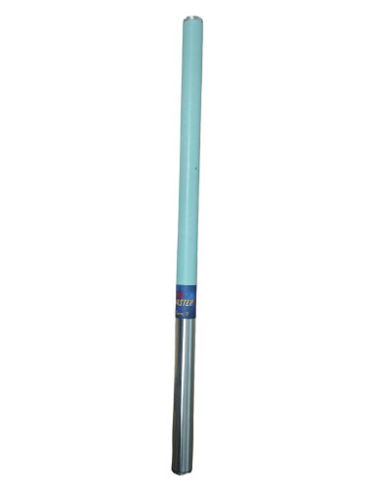
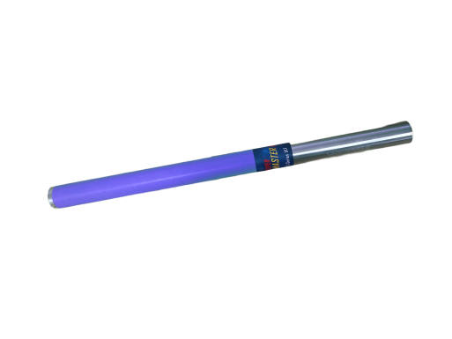
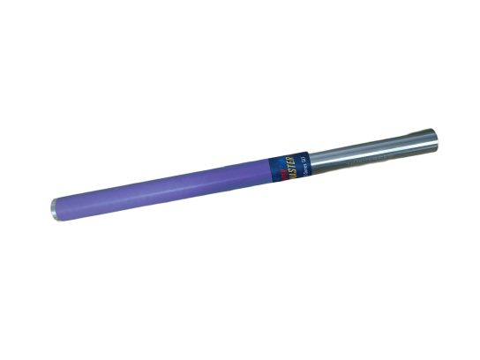
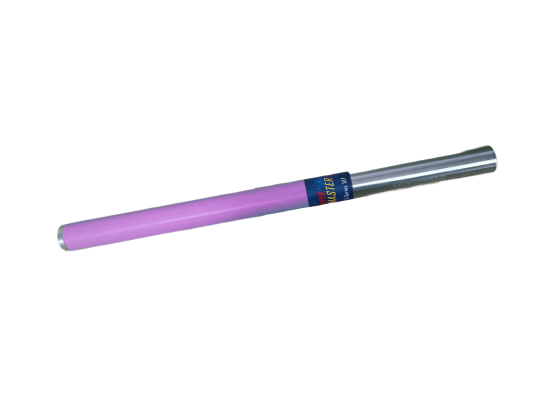
ПРЕИМУЩЕСТВА ЛОКАЦИИ
ШИРОКИЙ СПЕКТР ВЫБОРА ЗОНДОВ ПОД ЛЮБЫЕ ЗАДАЧИ
КЛАССИЧЕСКИЙ
(CLASSIC)
НИЗКОЧАСТОТНЫЙ
(REBAR)
СКАЛЬНЫЙ
(ROCK)
Р2
СУПЕР 68см
(SUPER)
Не потребляет питание
При вращении/ударе
ЖД пути
Железо - бетонные перекрытия
Скальное бурение
Увеличенное время
работы зонда
Калибровка по полной частоте
Для бурения с ударом и скального бурения
Для сверхглубоких скважин
Рабочие частоты
5/7/10/12/15/19/21/24/28/30/35/41KHz
Рабочие частоты
0.3/0.4/0.5/0.6/0.7/0.8KHz
Рабочие частоты
5/7/10/12/15/19/21/24/28/30/35/41KHz
Рабочие частоты
5/7/10/12/15/19/21/24/28/30/35/41KHz
Рабочие частоты
5/7/10/12/15/19/21/24/28/30/35/41KHz
МАКСИМАЛЬНОЕ ВРЕМЯ РАБОТЫ 62.5ч
ДАЛЬНОСТЬ СИГНАЛА ДО 68м
МАКСИМАЛЬНОЕ ВРЕМЯ РАБОТЫ 31ч
ДАЛЬНОСТЬ СИГНАЛА ДО 10м
МАКСИМАЛЬНОЕ ВРЕМЯ РАБОТЫ 93ч
ДАЛЬНОСТЬ СИГНАЛА ДО 68м
МАКСИМАЛЬНОЕ ВРЕМЯ РАБОТЫ -ДАЛЬНОСТЬ СИГНАЛА ДО 68м
МАКСИМАЛЬНОЕ ВРЕМЯ РАБОТЫ 140ч
ДАЛЬНОСТЬ СИГНАЛА ДО 117м
Notes:
Чем нас привлекла данная система: большое разнообразие зондов под разные задачи, есть классический с частотами от 5 до 41 кГц, низкочастотный с диапазоном 0,3 до 0,8 кГц, для бурения в тяжелый грунтах (повышенной мощности) с частотами классического зонда, для бурения с ударом и сверх глубокого бурения. Излучатели есть различные по размеру и времени работы от элементов питания. Есть решения для множества задач.
3 года гарантии / 500 часов – тоже наше преимущество

Slide 29
ПРЕИМУЩЕСТВА ЛОКАЦИИ
18 частотный диапазон
Локационная система работает на 18 частотах в
диапазоне от 0.3 до 41кГц. Широкий выбор частоты позволяет использовать локационную систему на объектах присутствием помех разной частоты.
А встроенный сканер помех – позволит выбрать наиболее “чистую” частоту для работы на любом объекте.
Notes:
Также встроен сканер частот, который позволяет оценить уровень влияния помех на каждой рабочей частоте и построить график работы при пилотном бурении. Считаем системы компании Гималаи достойным представителем оборудования в данной отрасли.

Slide 30
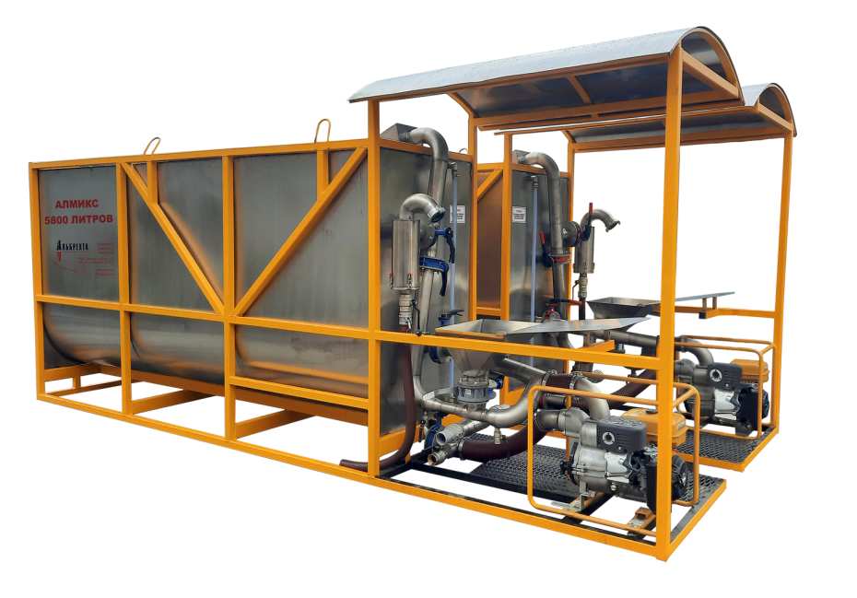
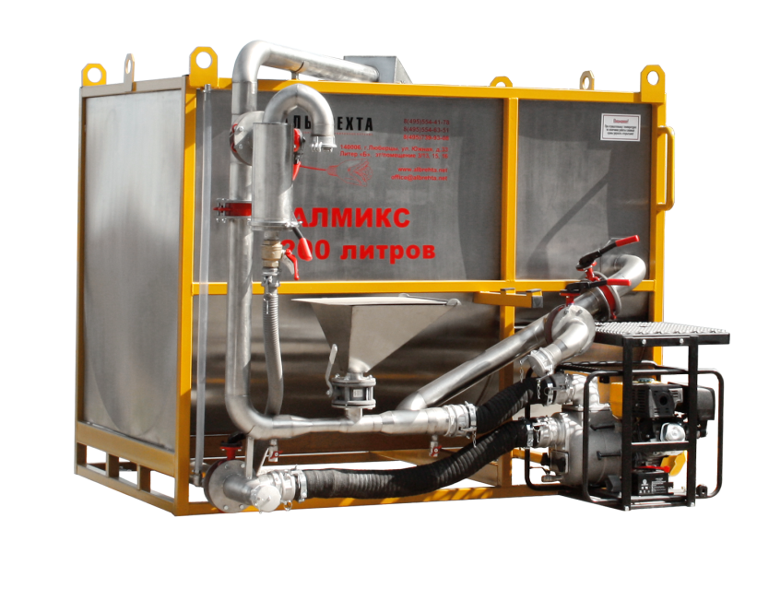
НАСОСНО СМЕСИТЕЛЬНЫЕ КОМПЛЕКСЫ АЛМИКС
СЕРИЙНЫЙ ВЫПУСК НСУ
ИЗ НЕРЖАВЕЮЩЕЙ
СТАЛИ
АЛМИКС 5850х2
АЛМИКС 4200
Объем емкостей – 2х6000л
Мотопомпы – CHAMPION
Мощность – 1790л/мин
Размеры – 5.47х1.1х2.2м
Вес – 1160кг
Объем емкости – 4200л
Мотопомпы – CHAMPION
Мощность – 1790л/мин
Размеры – 2.35х2.3х2м
Вес – 870кг
МОДЕЛЬ НСУ
стационарного
монтажа
На борт
грузового А/М
Транспортировка на
Обычном 6 метровом кузове А/М

Slide 31
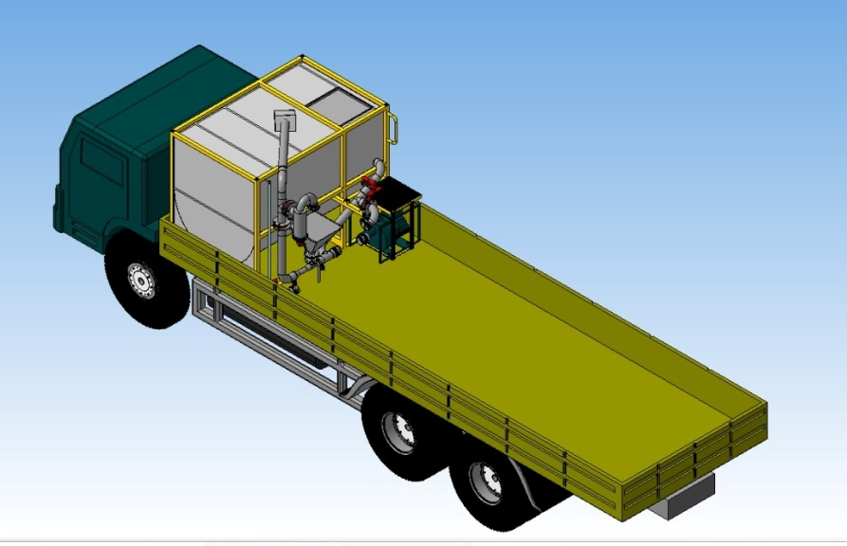
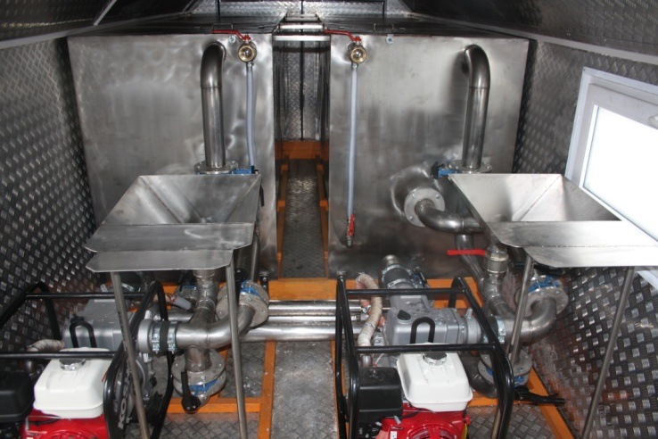
НАСОСНО СМЕСИТЕЛЬНЫЕ КОМПЛЕКСЫ АЛМИКС
ИЗГОТОВЛЕНИЕ КОМПЛЕКСОВ НСУ
С ЕМКОСТЯМИ ЛЮБОГО ОБЪЕМА
ПО ИНДИВИДУАЛЬНОМУ ТУ ЗАКАЗЧИКА
СОБСТВЕННОЕ
ПРОИЗВОДСТВО
Установка НСУ
В технику заказчика
Под ключ

Slide 32
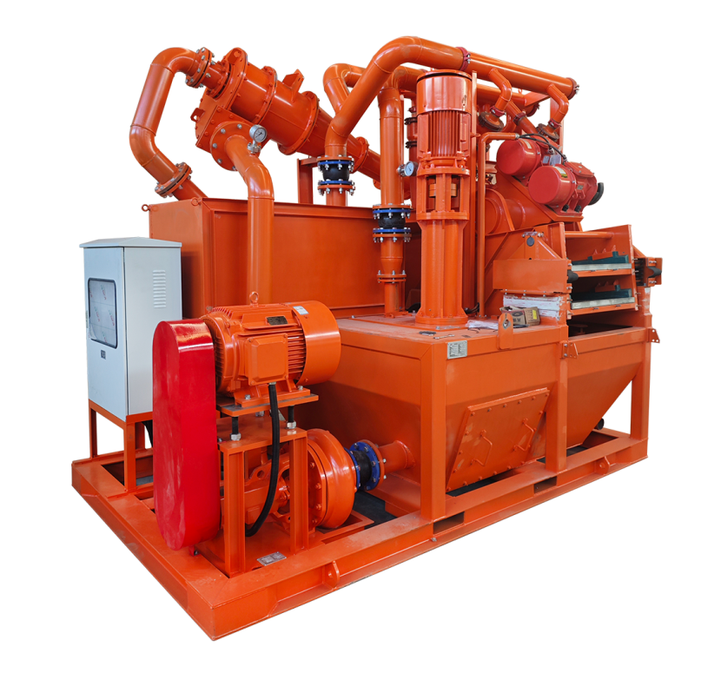
СИСТЕМЫ РЕГЕНЕРАЦИИ БУРОВОГО РАСТВОРА
МОДЕЛЬНЫЙ РЯД СИСТЕМ РЕГЕНЕРАЦИИ
Производительность,м3/ч | 20 | 50 | 100 | 150 | 200 | 400
Мощность потребления,кВт | 9 | 12.5 | 60 | 39 | 48 | 100
Макс. размер частиц,мкм | 30 | 30 | 30 | 60 | 30/60 | 60
Произв-сть просеивания,т/ч | 5-10 | 5-15 | 20-50 | 20-50 | 20-50 | 75-240
Ø входной трубы,дюйм | 2.5 | 2.5 | 6 | 4 | 6 | 12
Ø входной трубы,дюйм | 4 | 4 | 10 | 6 | 10 | 10x2
Количество циклонов,шт | 1 | 2 | 1/5 | 2 | 6 | 2
Диаметр циклона,дюйм | 6 | 6 | 14/4 | 10 | 6 | 20
Масса установки,т | 2 | 2.2 | 7.5 | 3.3 | 6.2 | 20.8
ПОДБОР И ПОСТАВКА ОБОРУДОВАНИЯ ПО РЕГЕНЕРАЦИИ БУРОВЫХ РАСТВОРОВ
ДЛЯ ГНБ КОМПЛЕКСОВ ЛЮБОГО КЛАССА
Notes:
Рециркуляция (регенерация) бурового раствора - это экономия материалов для подготовки буровых растворов. Снижение себестоимости на покупку буровых растворов, их доставку на место проведения строительных (буровых работ). Уменьшение количества отходов при ГНБ бурении, тонелировании и других работах. Снижение загрязнения окружающей среды.

Slide 33
Производство бентонита
Компания ООО”АЛЬБРЕХТА” является партнером группы компаний BENTONITE.
Именно на их мощностях выпускается продукция АЛЬБРЕХТА MV, LV, CV
«Бентонит Кургана»
КЗПМ
ООО «Бентонит Кургана» осуществляет добычу и переработку бентонитовой
глины, а также реализацию продукции,
получаемой на её основе. Сырьевой
базой предприятия является одно из
лучших в России месторождений
бентонитовых глин – «Зырянское»,
расположенное в Кетовском районе
Курганской области.
АО «Краснодарский завод промышленных минералов» — крупное промышленное
предприятие, надежный поставщик
минеральной продукции высшего качества. Завод имеет полный технологический цикл производства и предлагает своим клиентам максимально возможный спектр товарной
продукции.

Slide 34
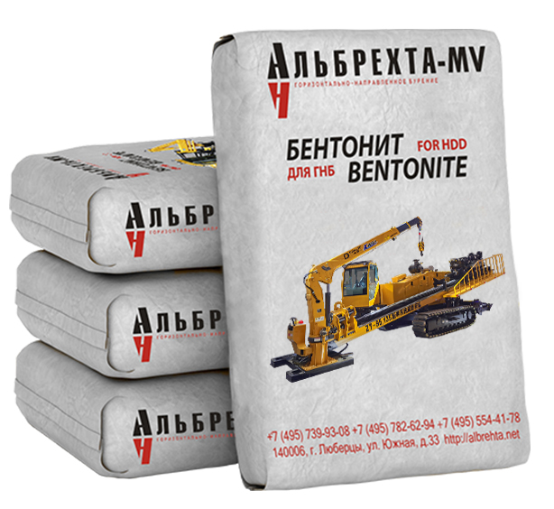
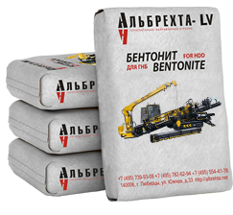
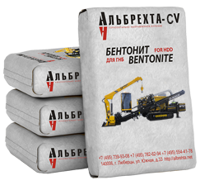
БЕНТОНИТЫ АЛЬБРЕХТА
20кг
25кг
25кг
АЛЬБРЕХТА MV
АЛЬБРЕХТА LV
АЛЬБРЕХТА CV
Базовый полимер-бентонит, наиболее универсальный, не требующий дополнительных полимеров при работе в различных грунтах, эффективно решающий задачи, как большого, так и малого бурения.
Высококачественный бентопорошок, структурообразователь буровых растворов. Обладает высокой скоростью набухания и диспергирования в водной фазе и обеспечивает оптимальное соотношение удерживающих и выносящих характеристик бурового раствора
Бентонит, является базовым материалом для приготовления буровой жидкости, рекомендуется применение в грунтах 1-3 категории (суглинках, супеси, смешанных грунтах с низким содержанием включений твердых частиц).

Slide 35
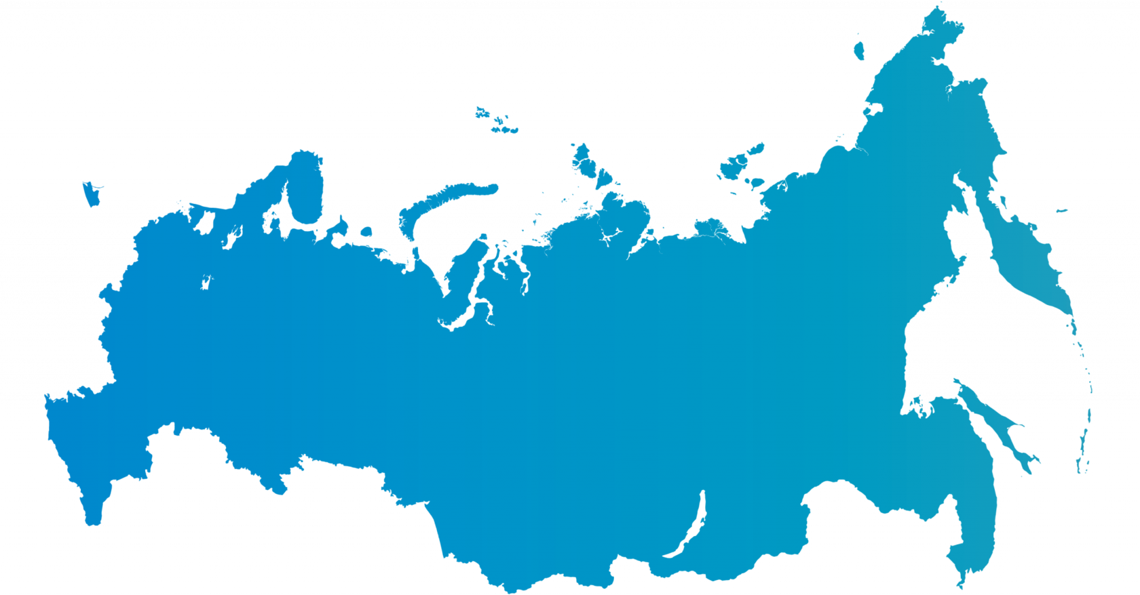
СКЛАДЫ ОТГРУЗКИ БЕНТОНИТА
Москва
Сургут
Краснодар
Курган
Новосибирск
Владивосток

Slide 36
www.albrehta.net
Спасибо за внимание!
QR код на ссылку
С презентацией

